Slide 1
Algoritmi obrade slike
u automatici
Otisak prsta
Algoritmi obrade slike
Otisak prsta
Algoritmi obrade slike
Otisak prsta
Otisak prsta
Prepoznavanje otiska prsta
Algoritmi obrade slike
Nenad Radović - RA18/2020
Otisak prsta

Slide 2
Sadržaj
01
02
Kratka istorija
Metodologija
03
04
Poređenje
Zaključak
Otisak prsta
Upotreba otiska prsta u različite svrhe
Algoritmi ekstraktovanja osobina otiska prsta
Algoritmi obrade slike
Poređenje dva otiska prsta na osnovu dobijenih osobina
Da li su dva otiska prsta od iste osobe?
Otisak prsta

Slide 3
Uvod
Otisak prsta
Algoritmi obrade slike
Otisak prsta
Algoritmi obrade slike
Otisak prsta
Otisak prsta
Uvod
Otisak prsta. Fiziologija otiska prsta. Kratka istorija korištenja prsta u biološke i forenzičke svrhe.
Algoritmi obrade slike
Otisak prsta

Slide 4
Otisak prsta
Otisak prsta (daktilogram).
Vlaga ili “mast” na prstu uzrokuje ostavljanje otiska na površinama kao što su metal i staklo.
Sastoji se od mnogo oblika - vijuge, petlje, vrh (svod),...
Detaljni, gotovo unikatni, teški za razlikovanje, trajni tokom života osobe - odlično markiranje ljudskog identiteta. Zašto?
Razvoj od fetusa…
Stohastička priroda rasta - širenje grebena i svodova
Uzimajući u obzir relativnu međusobnu poziciju svodova i krajeva grebena, dobijamo…

Slide 5
2x10
Otisak prsta
Algoritmi obrade slike
Otisak prsta
Algoritmi obrade slike
Otisak prsta
Otisak prsta
36
Algoritmi obrade slike
mogućih oblika otiska prsta. Da,
2.000.000.000.000.000.000.000.000.000.000.000.000
Otisak prsta

Slide 6
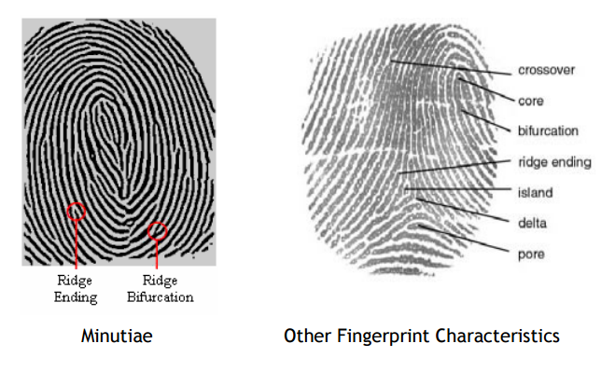
Karakteristike otiska prsta

Slide 7
Kratka istorija
1858
1880
1892
1892
1901
1980
Vilijam Heršel, britanski oficir, koristi otiske za prevenciju krađe
Henri Fold, škotski doktor, objavljuje rad o korištenju otiska radi identifikacije
Frensis Galton, britanski naučnik, objavljuje knjigu o klasifikaciji otisaka
Policija u Argentini rješava slučaj ubistva poređenjem otisaka prstiju
Edvard Henri, načelnik londonske policije, razvija Hernijev sistem klasifikacije
Razvoj automatizovane detekcije otiska prsta, gdje dolazi do digitalizacije

Slide 8
02
Metodologija
Otisak prsta
Metodologija
Algoritmi obrade slike
Ekstrakcija značajnih tačaka na otisku prsta
Otisak prsta
Algoritmi obrade slike
Otisak prsta
Algoritmi obrade slike
Otisak prsta
Otisak prsta

Slide 9
Koraci
Normalizacija
01
05
Kritične tačke
Srednja vrijednost 0 Varijansa 1
Izdvajanje tačaka krajeva i svodova
03
Segmentacija
02
Gabor filter
04
Skeletonizacija
Izdvajanje regiona od interesa
Orjentacija, frekvencija grebena i primjena Gabor filtera
Stanjavanje grebena na debljine od 1px

Slide 10
Normalizacija
Otisak prsta
Algoritmi obrade slike
Otisak prsta
Algoritmi obrade slike
Otisak prsta
Algoritmi obrade slike
Normalizacija
Otisak prsta
Algoritmi obrade slike

Slide 11
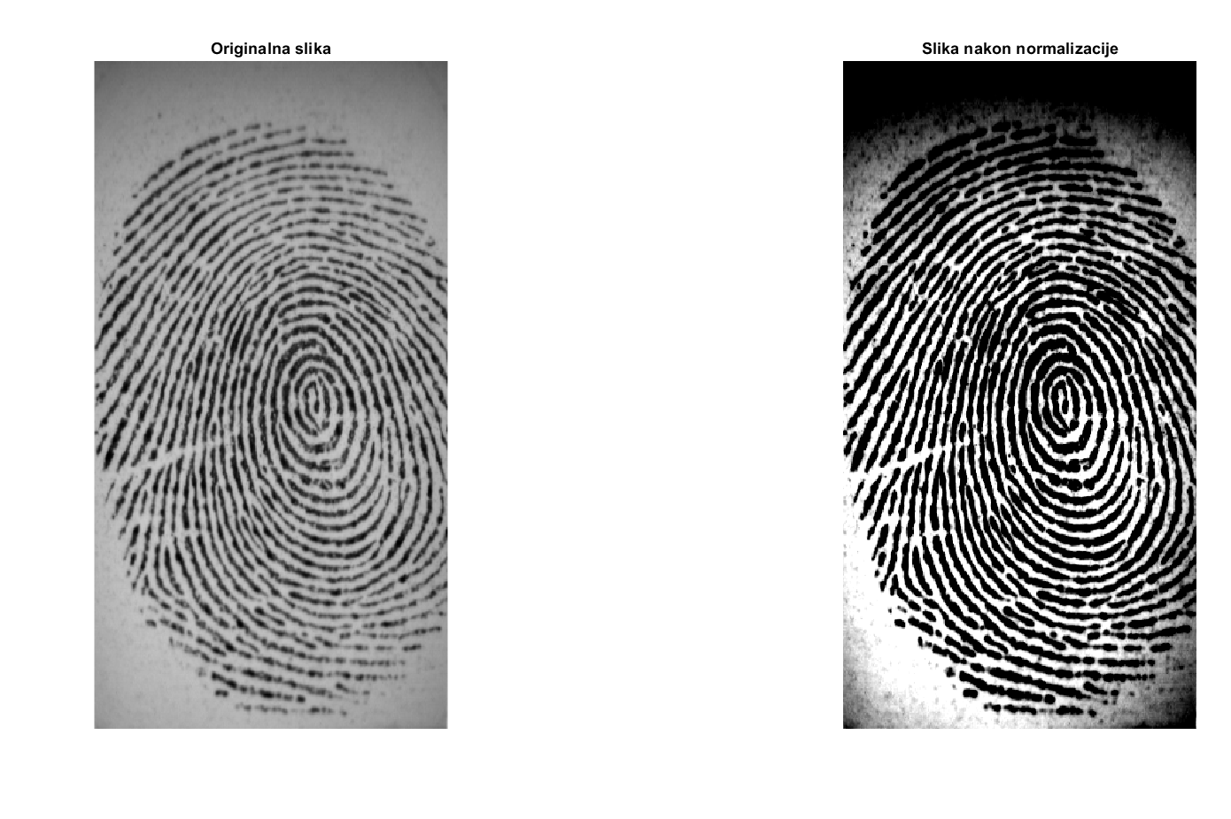
Normalizacija
Standardizacija
01
Standardizacija intenziteta piksela zbog šuma senzora i pritiska prsta
Glavni cilj
02
Redukcija varijanse čitave slike

Slide 12
Segmentacija
Otisak prsta
Algoritmi obrade slike
Otisak prsta
Algoritmi obrade slike
Otisak prsta
Otisak prsta
Semgentacija
Algoritmi obrade slike
Otisak prsta

Slide 13
Segmentacija
01
Problem
Kako izdvojiti značajni dio slike od pozadine?
02
Jedna od metoda
Računanje varijanse nivoa sivih. Postoje i robusnije metode.
03
Prag tolerancije
Ako je varijansa manja od praga tolerancije, smatra se pozadinom.
04
Morfološki filtri
Proširenje slike i uklanjanje pikova pozadinskog šuma.

Slide 14
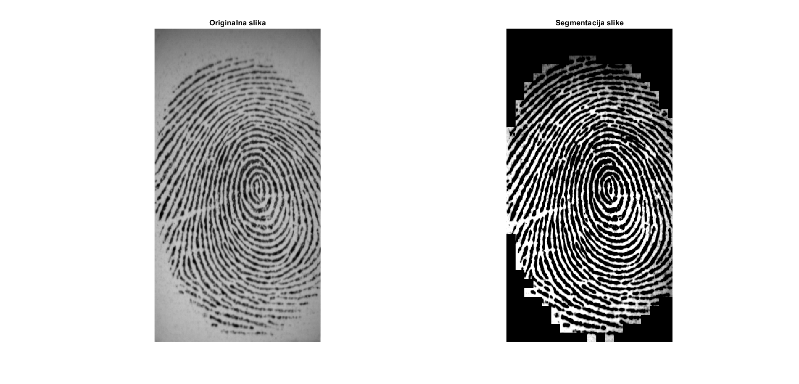

Slide 15
Gabor filter
Otisak prsta
Algoritmi obrade slike
Otisak prsta
Algoritmi obrade slike
Otisak prsta
Otisak prsta
Gabor filter
Algoritmi obrade slike
Otisak prsta

Slide 16
Ali prvo…
Orjentacija
Frekvencija
Gabor filter
Filtriranje slike
Korištenje Sobel imitacije gradijenta
Određivanje frekvencije grebena
Refined test
Efficacy test
Radi konstrukcije Gabor filtera
Radi određivanja direkcije grebena
Bolja naznaka o grebenima

Slide 17

Gabor filter
Otisak prsta
Algoritmi obrade slike
Otisak prsta
Algoritmi obrade slike
Otisak prsta
Otisak prsta
PO filter, koji najbliže opisuje ljudski vizuelni sistem.
Odlična reprezentacija struktura.
Sinusioidalna komponenta pomnožena Gausovom funkcijom.
Algoritmi obrade slike
Gabor filter
Otisak prsta

Slide 18
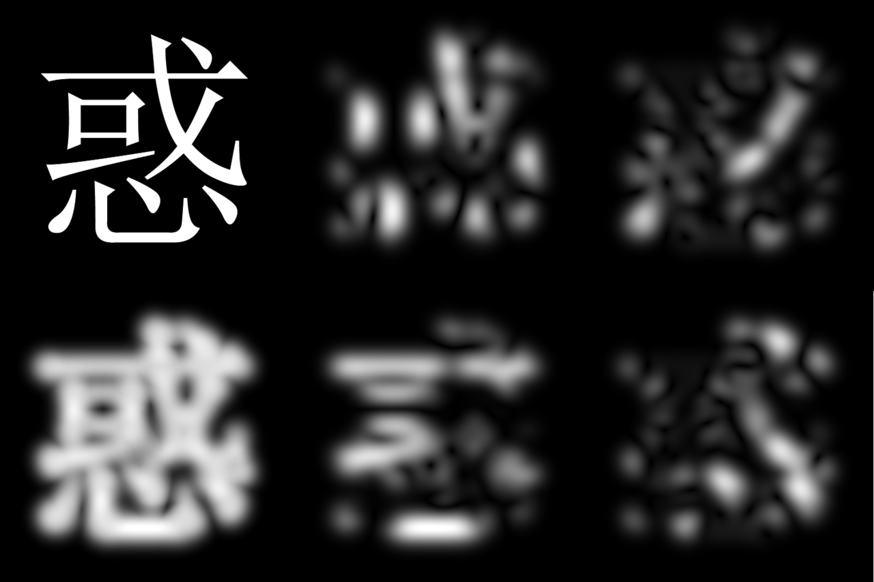
Gabor filter
primjenjen na slovo

Slide 19
Orijentacija i frekvencija
Korišćenje Sobel filtera, koji predstavlja 3x3 aproksimaciju gradijenta
Estimacija lokalne orijentacije bloka slike.
Proračun frekvencije bloka dobija se projekcijom bloka na ravan ortogonalnu orijentaciji bloka, odnosno orjentacijom bloka za 90 stepeni.
Krucijalni koraci za konstrukciju Gabor filtera.

Slide 20
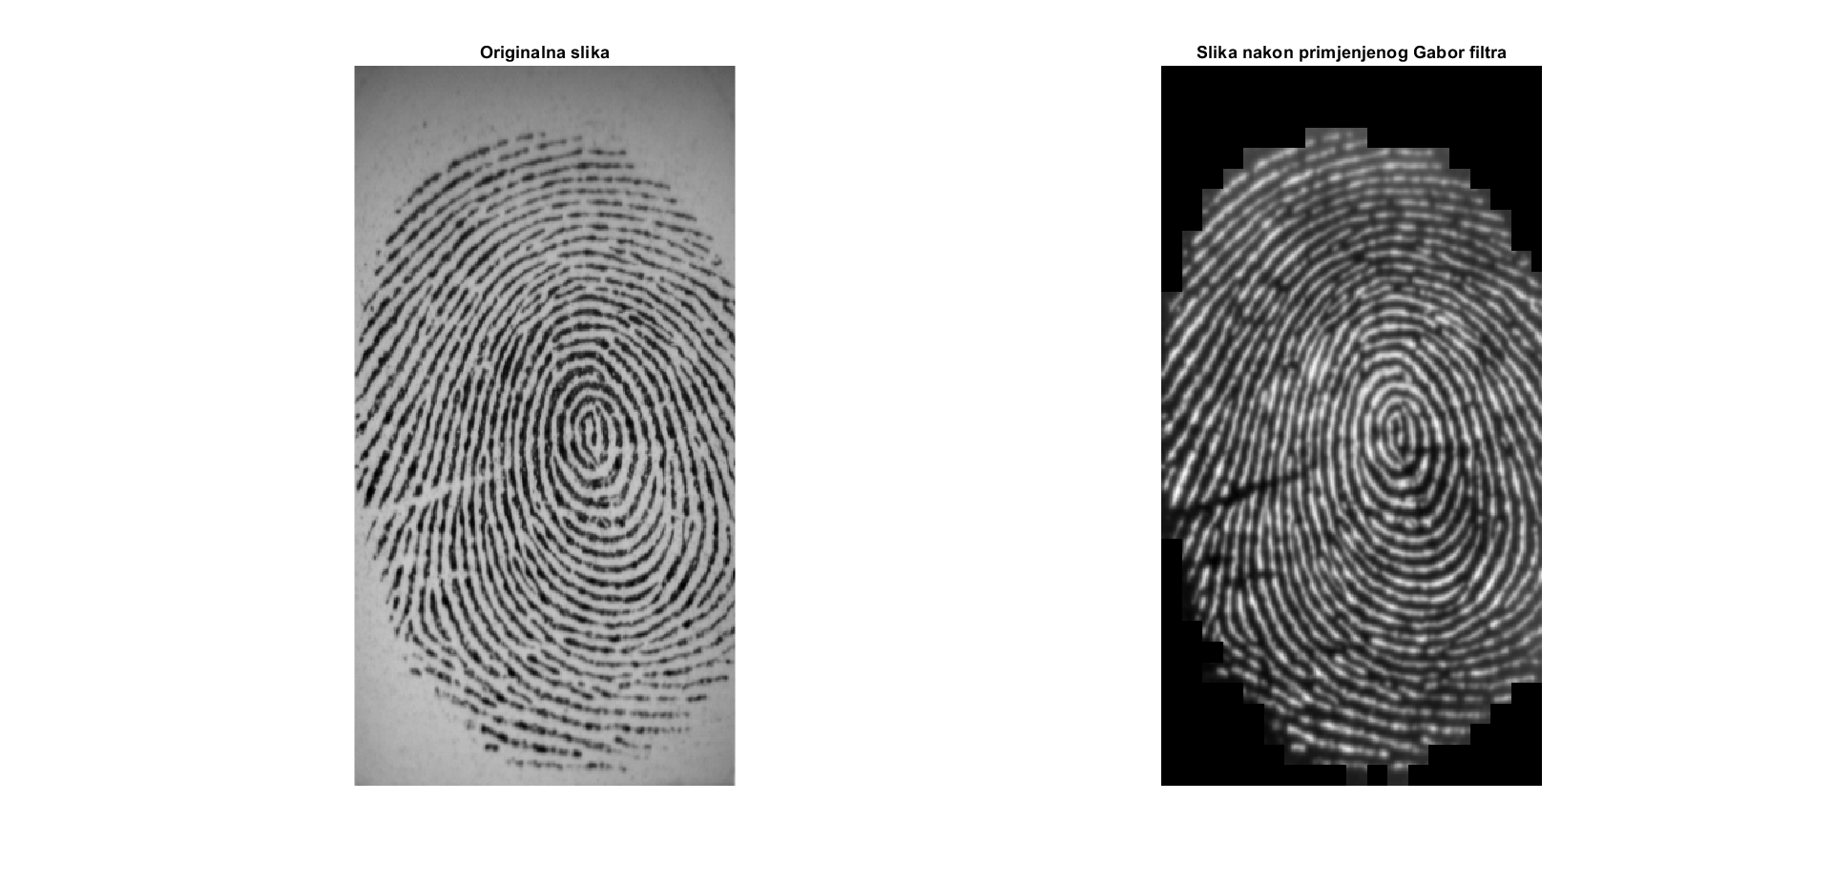
Slika nakon Gabor
filtra

Slide 21
Kritične tačke
Otisak prsta
Algoritmi obrade slike
Otisak prsta
Algoritmi obrade slike
Otisak prsta
Otisak prsta
Kritične tačke
Algoritmi obrade slike
Otisak prsta

Slide 22
Crossing number metoda
Algoritam
Krajevi
Čvorovi
Dva različita tipa tačaka - svodovi i krajevi grebena. Algoritam će posmatrati 3x3 blok skeletonizovane slike
Ako je na obodu bloka jedan piksel koji pripada grebenu, to je kraj grebena.
Ako su na obodu bloka tri piksela koji pripadaju grebenu, njegov centar je svod.

Slide 23
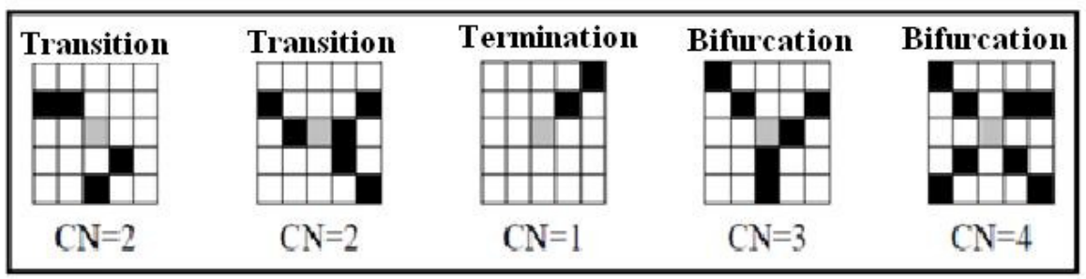
Crossing number metoda

Slide 24
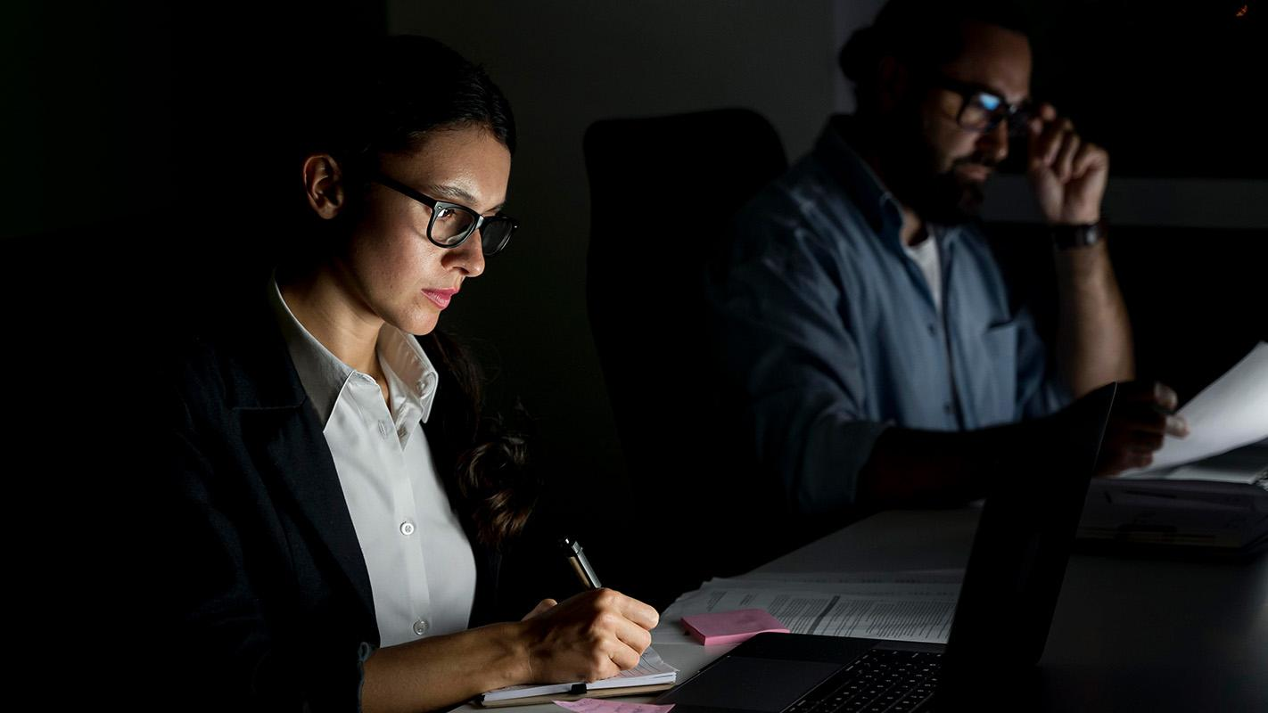
Za kraj…
Otisak prsta
Algoritmi obrade slike
Otisak prsta
Algoritmi obrade slike
Otisak prsta
Algoritmi obrade slike
Otisak prsta
Otisak prsta

Slide 25
Algoritam podudaranja
Ugao
Pozicija
Otisak prsta
Da li se uglovi pod kojim se nalaze kritične tačke jako razlikuju?
Algoritmi obrade slike
Da li se relativne pozicije kritičnih tačaka u odnosu jedne nad drugim jako razlikuju?
Otisak prsta

Slide 26
Hvala!
Hvala!
Otisak prsta
Pitanja?
Algoritmi obrade slike
Otisak prsta
Algoritmi obrade slike
Otisak prsta
Algoritmi obrade slike
Otisak prsta
Otisak prsta

